Slide 1
MIESZKAŃCY MOJEGO REGIONU
Pogłębianie tradycji własnego regionu i przypomnienie tego, co dawniej się działo.

Slide 2
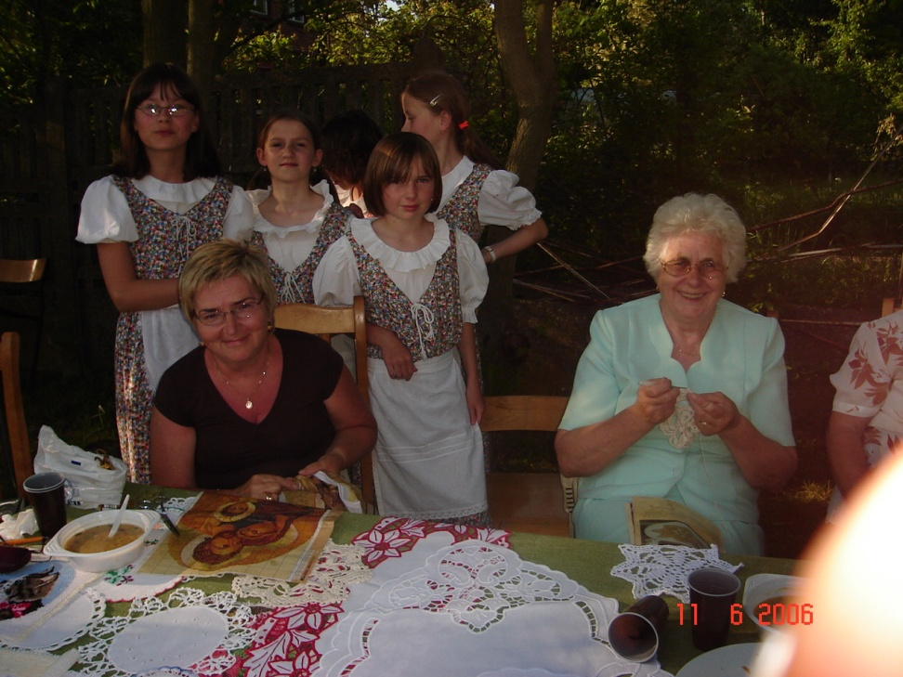
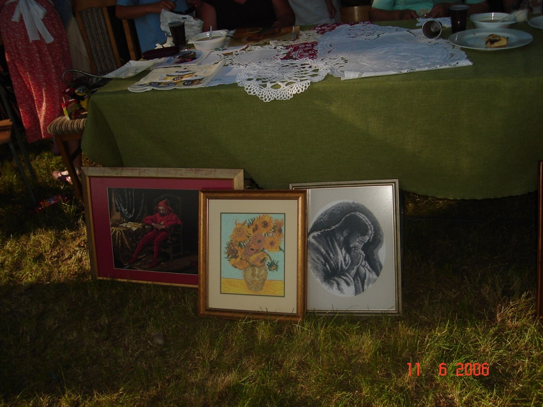
„ Dźyrganie” przez nasze panie.
Heklowanie, wyszywanie, cerowanie i łatanie.
Do wykazania się swoimi umiejętnościami zaprosiliśmy wszystkie chętne panie, szczególnie babcie.

Slide 3
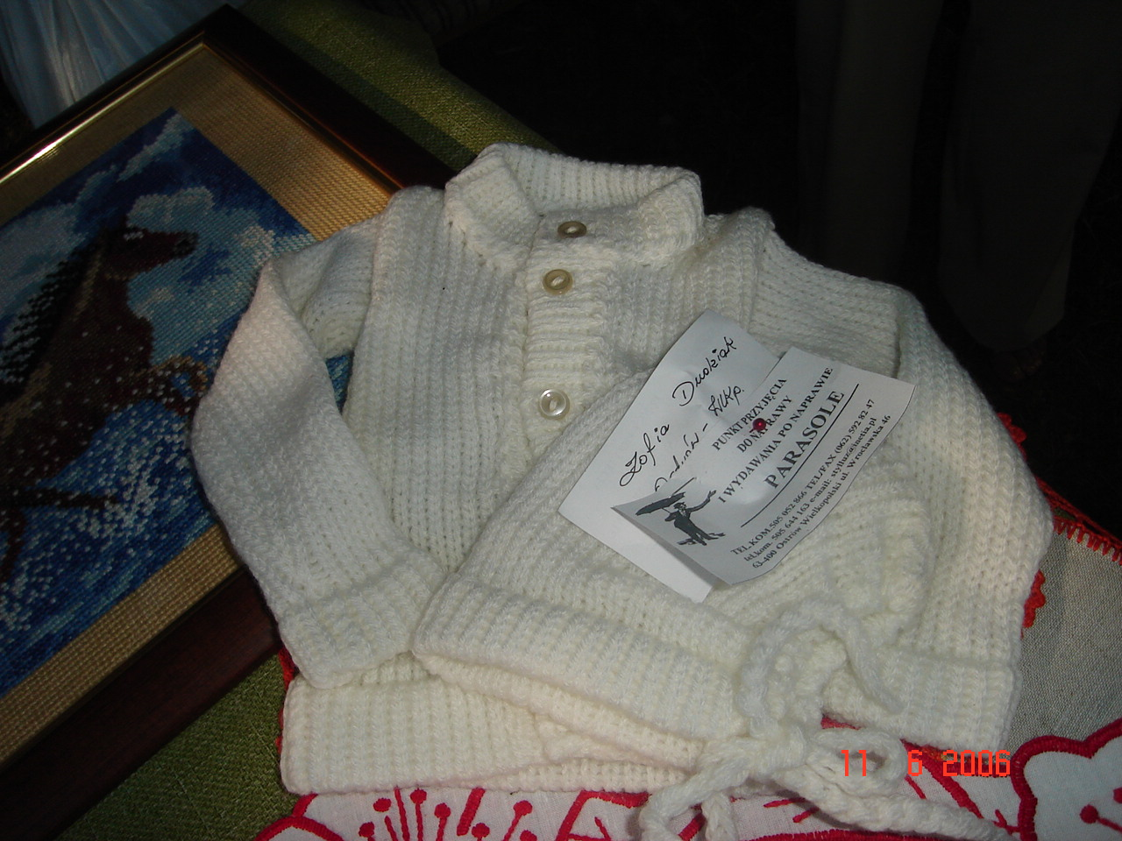
Prace naszych mistrzyń podarowane dla naszej izby regionalnej.

Slide 4
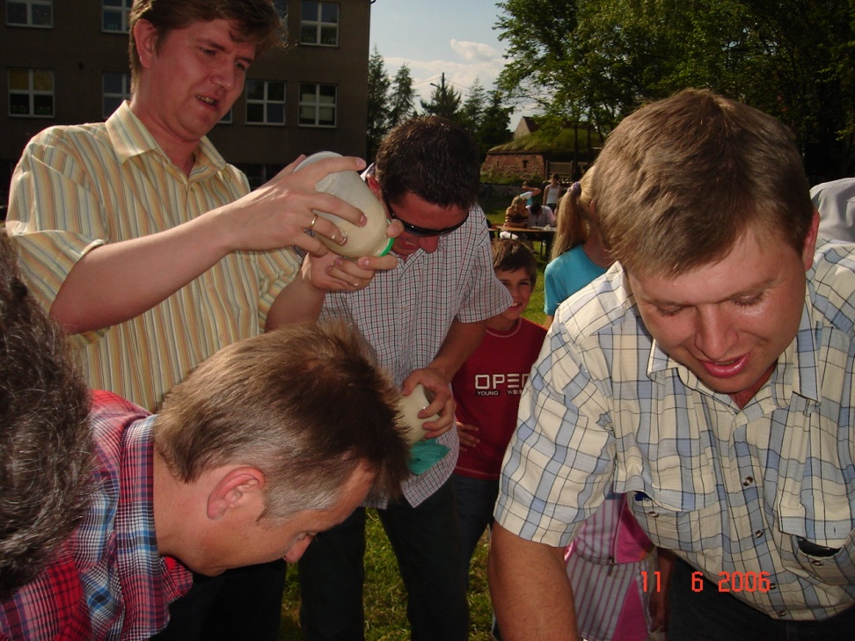
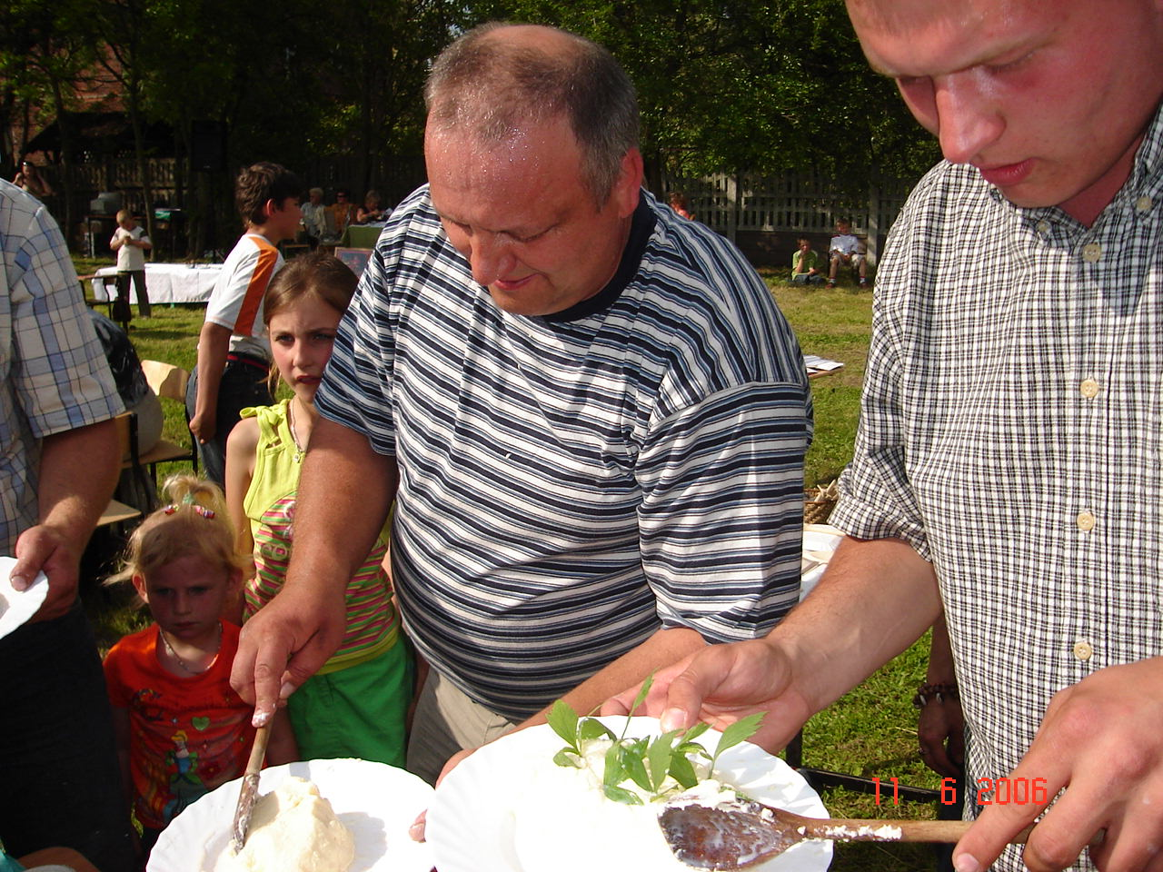
„Maślanka i klepka masła”.
Zadaniem panów (po jednym z każdego oddziału) było zrobienie masła w słoiku i uformowanie w „klepkę” na talerzyku.

Slide 5
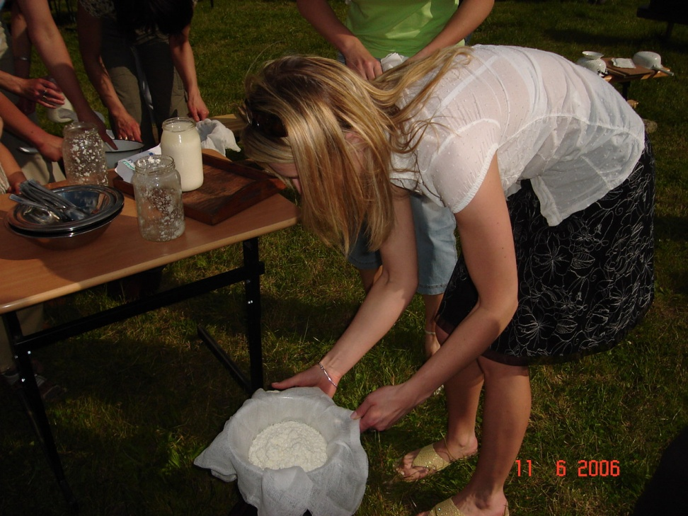
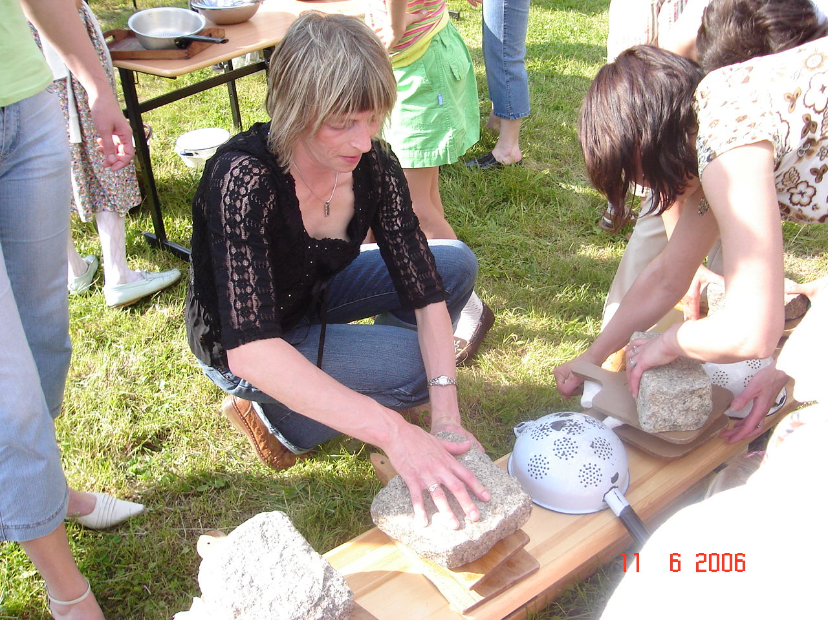
Panie przy pomocy uczniów z ogrzanego mleka musiały wykonać ser. Dodatkowym zadaniem było ugotowanie ziemniaków w łupinach i przygotowanie „gziki”.

Slide 6
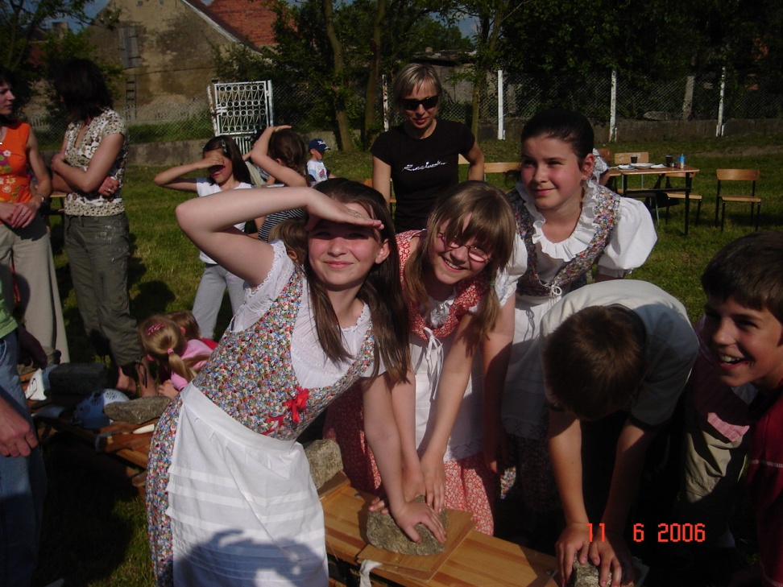
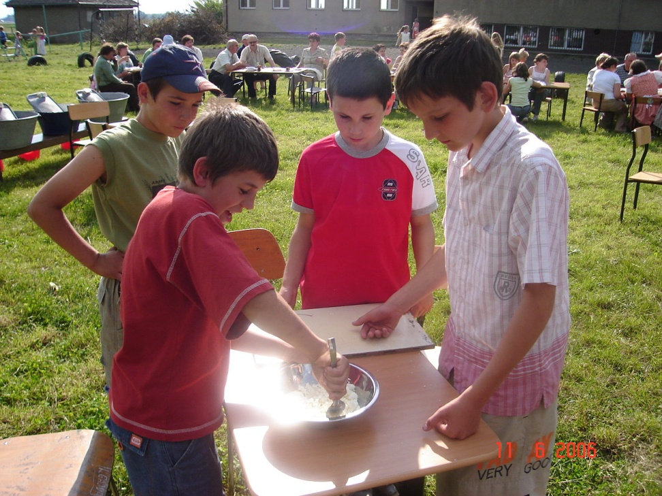
Pomagamy, jak możemy!

Slide 7
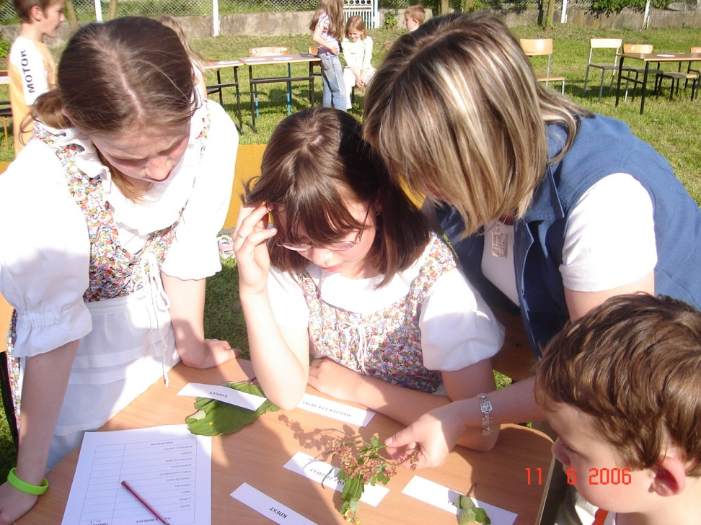
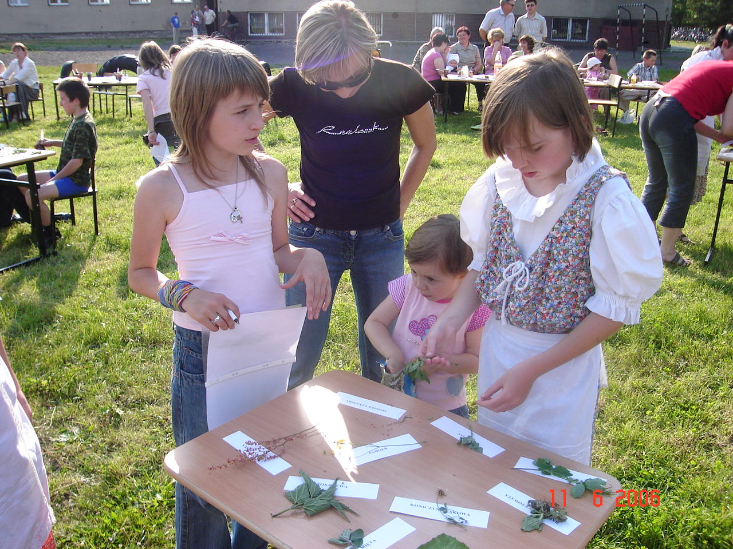
„Lebioda”- rozpoznawanie pospolitych roślin rosnących w naszej okolicy.

Slide 8
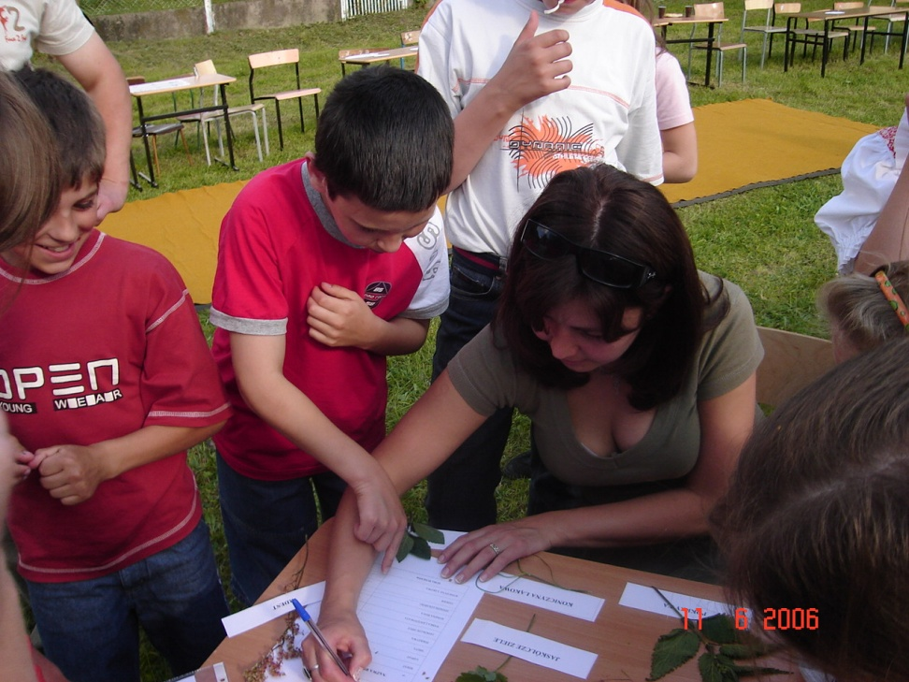
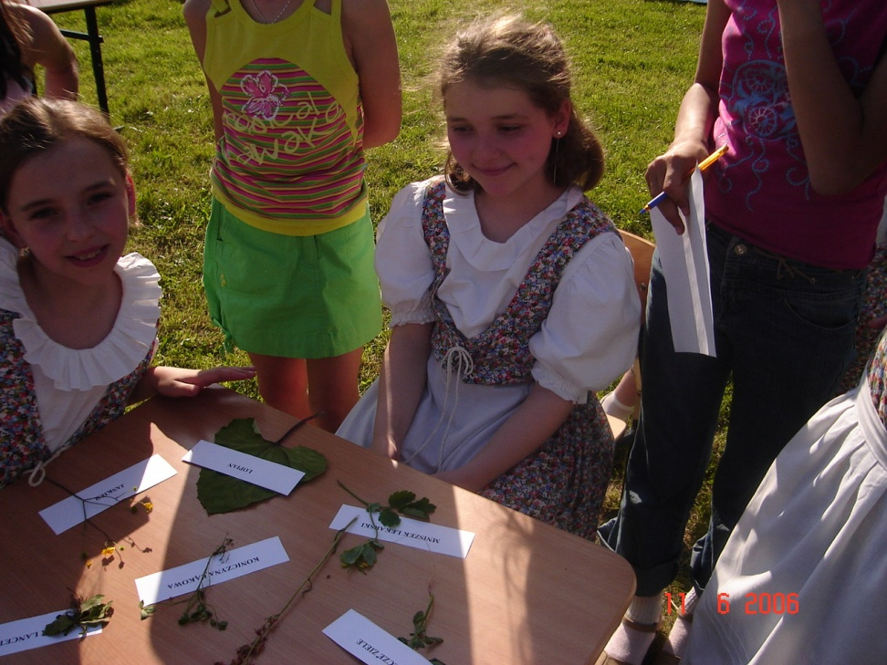
Ile jeszcze tych roślin?
Zadanie wykonane!

Slide 9
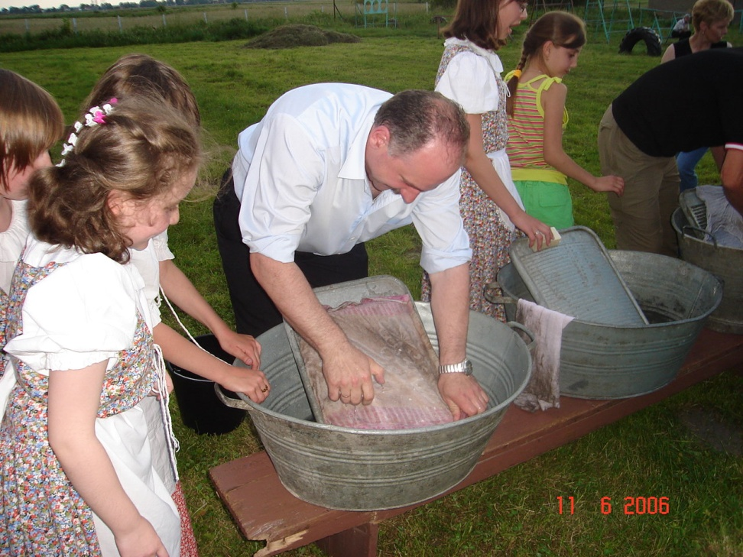
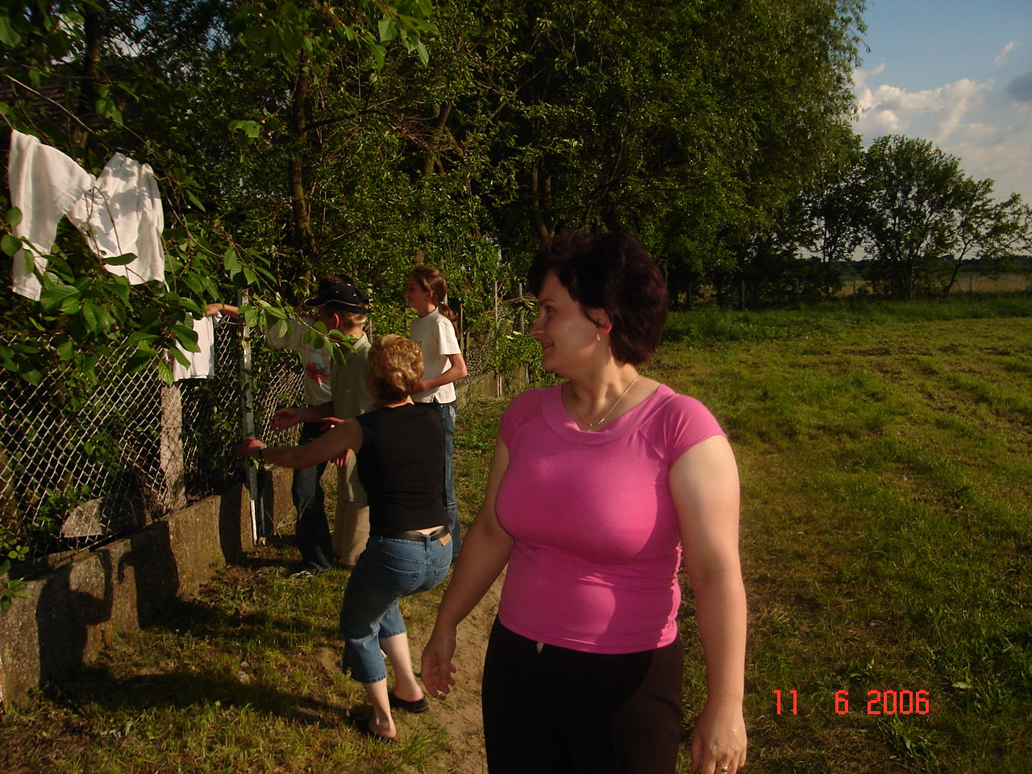
To zadanie skierowane było do panów. Używając rewelacyjnej pralki (tarki) i środka piorącego wszech czasów (szare mydło) musieli uprać te brudne „ lompy”.
Pomysłów na suszenie było wiele!
Tata świetnie sobie radzi. Córka nadzoruje!

Slide 10
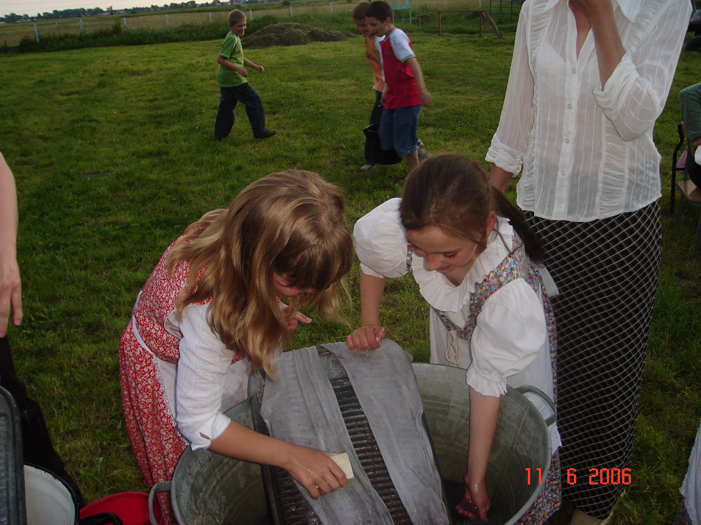
Świetna zabawa!

Slide 11
Mamy nadzieję, że Państwo z przyjemnością obejrzeli naszą prezentację.
Staraliśmy się w niej ukazać, jak silna jest więź z regionem, w którym mieszkamy.
Znamy jego kulturę, tradycje i gwarę.
Nieobca jest nam także historia naszej miejscowości.
Z pewnością myślimy o naszym regionie, jak o „małej ojczyźnie”.
Opracowała
Teresa Hęćka

